Slide 1
僑樂國民小學執行成果簡報
苗栗縣「貓貍•印象」-城市美學特色發展計畫

Slide 2
計畫內容
本計畫是配合本校之校定課程中之「人文素養課程」所規劃設計，內容以本校在地酪農產業與客家文化為特色，發展課程，以學習體驗及創作為主，可分為視覺藝術與表演藝術兩主軸。
（一）視覺藝術創作主題分為「立體」與「平面」二部分：
1.立體裝置藝術主題為「生活藝術家」視覺意象系統
2.平面攝影與電腦後製停格動畫主題為「生活收藏家」-我是小
小藝術師，造橋鄉農村‧生活攝影、動畫發表與彩繪展計畫。
（二）表演藝術方面，主題為「鄉土表演家」則以客家文化
為主題，發展「客家烏克麗麗演奏師」、「客家戲偶子」
偶劇課程。

Slide 3
課程架構

Slide 4
生活藝術家
「生活藝術家」視覺意象系統、簡易木工與彩繪活動（共 14 節）
課程內容（參加對象：3-6 年級）：
（一）討論與設計視覺意象系統造型(2 節)
（二）基礎生活小木工課程（4 節）與教師木工課程課程
（2 節）
（三）園藝創作(2 節)
（四）裝置藝術設計與創作(4 節)

Slide 5
生活藝術家
「僑樂」發想
圖稿

Slide 6
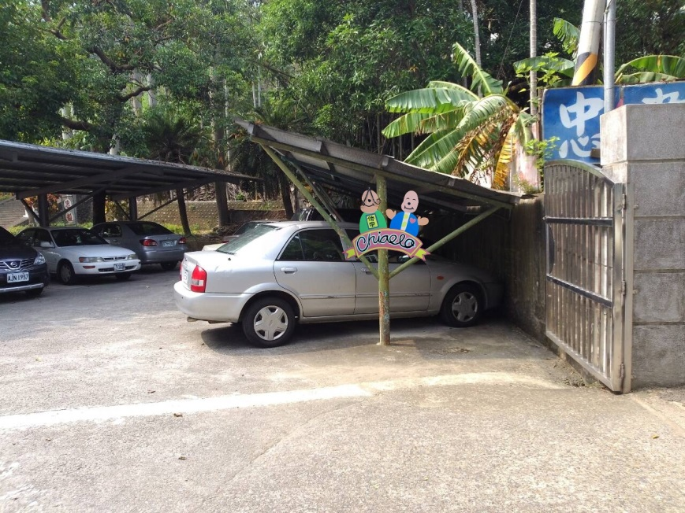
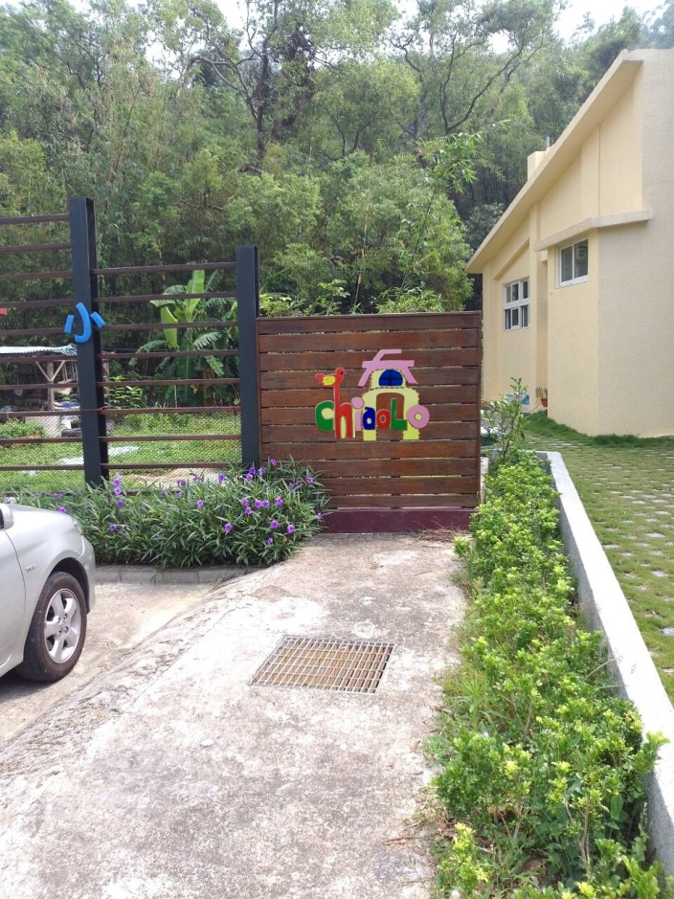
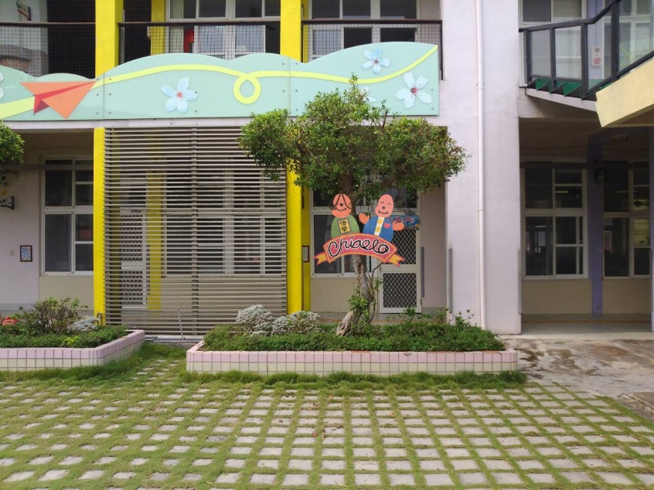
生活藝術家（識別系統應用1）
製作識別系統

Slide 7
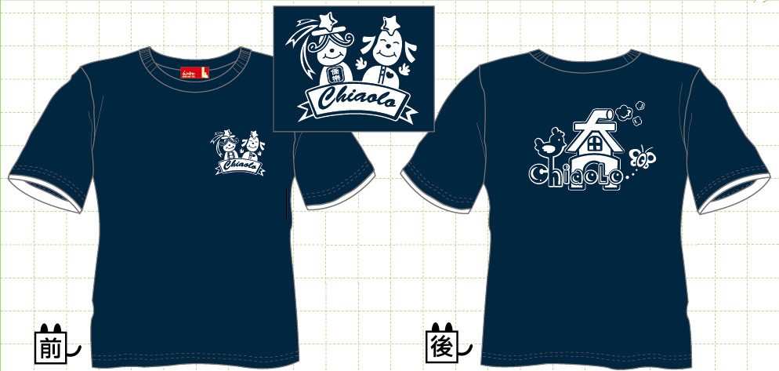
生活藝術家（識別系統應用2）
製作運動服

Slide 8
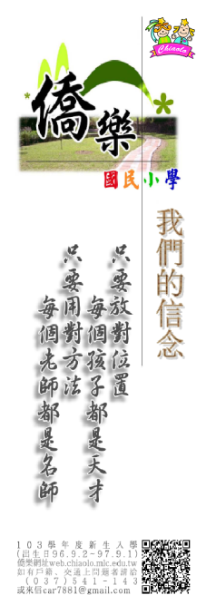
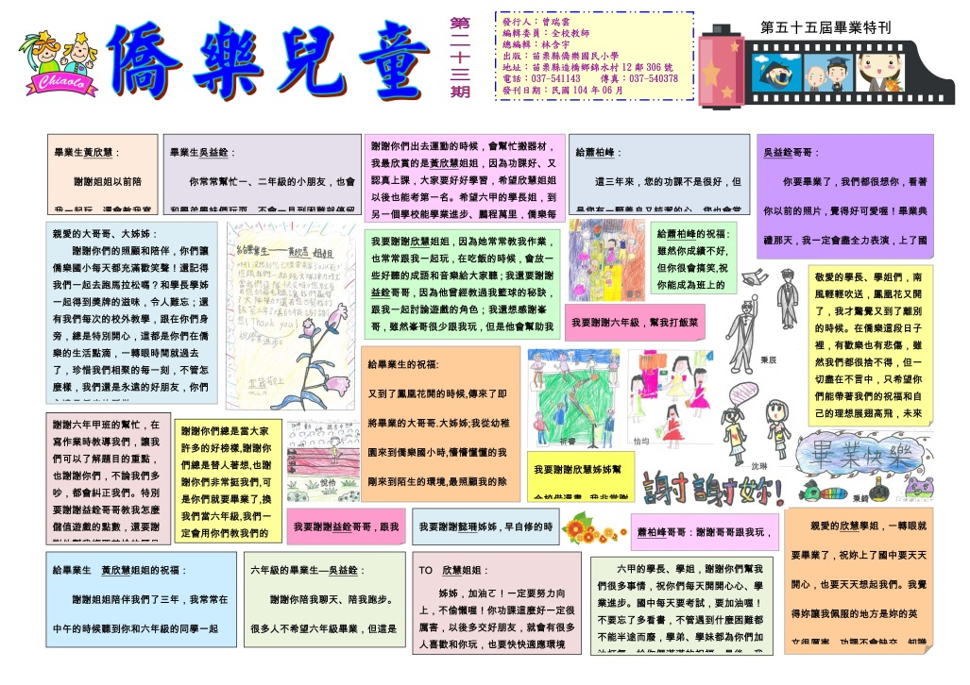
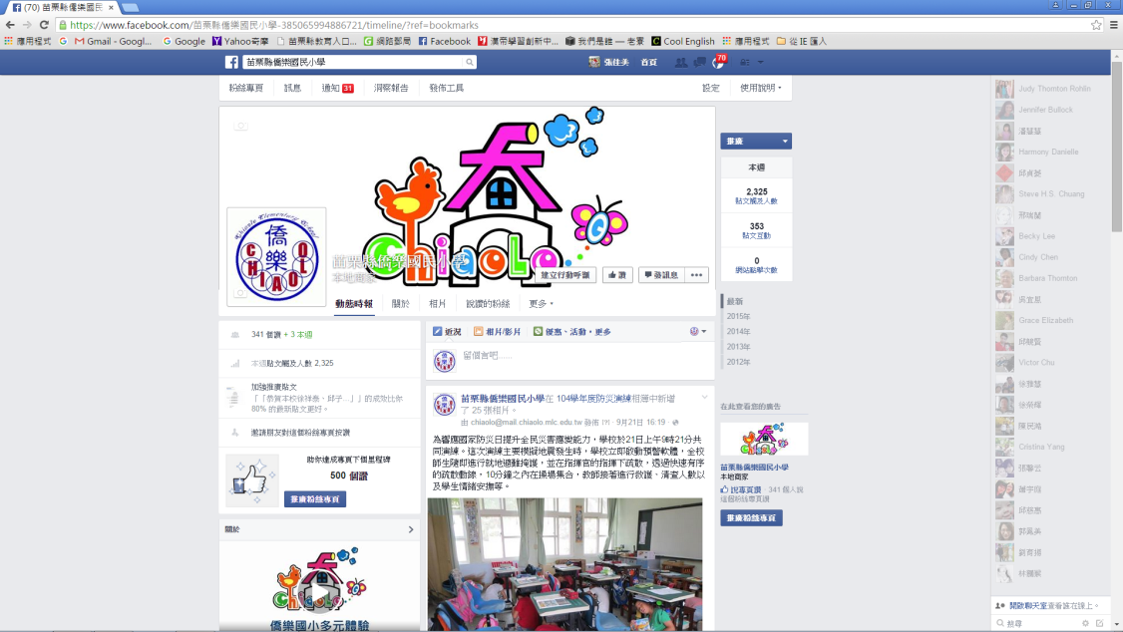
生活藝術家（識別系統應用3）

Slide 9
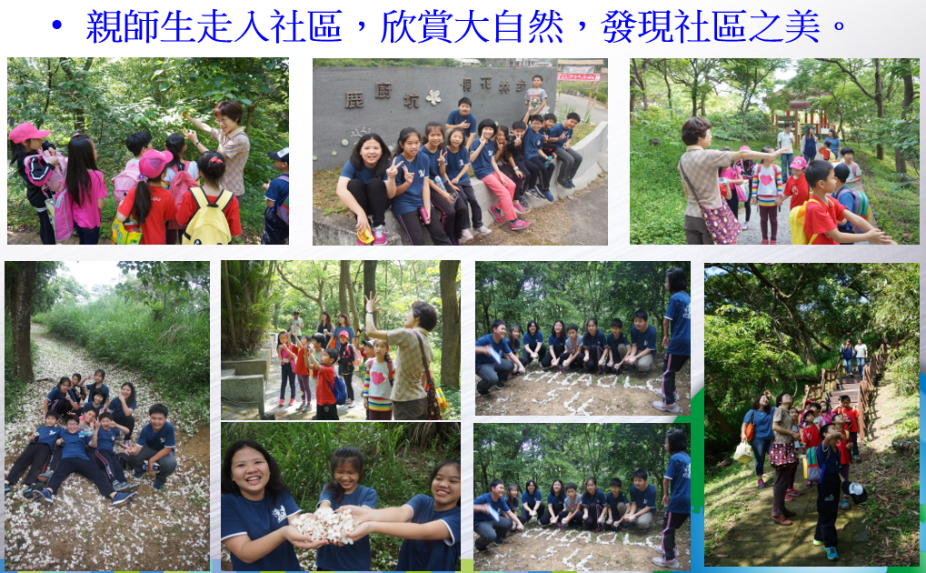
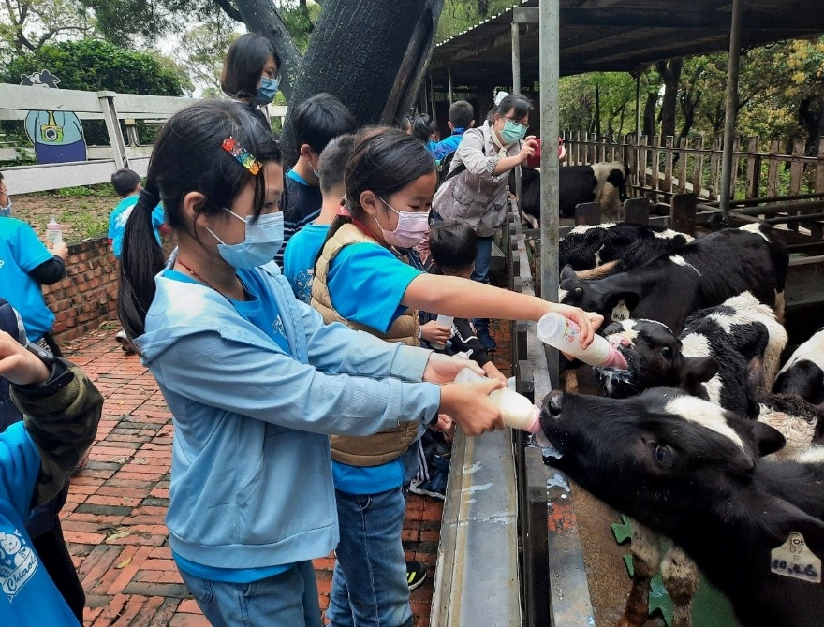
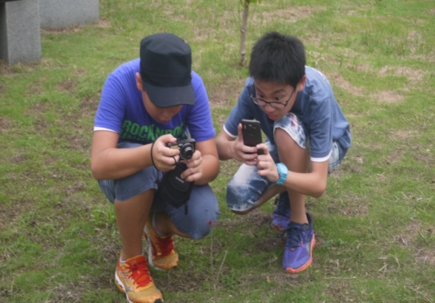
彩牛的想像
實地走察
走-走入社區、了解產業、發現社區之美、留下美麗畫面
察-觀察社區之美、留下美麗畫面、體驗酪農生態

Slide 10
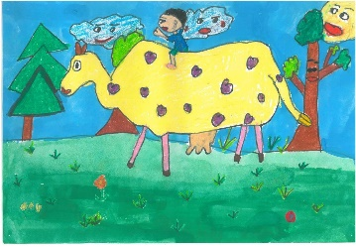
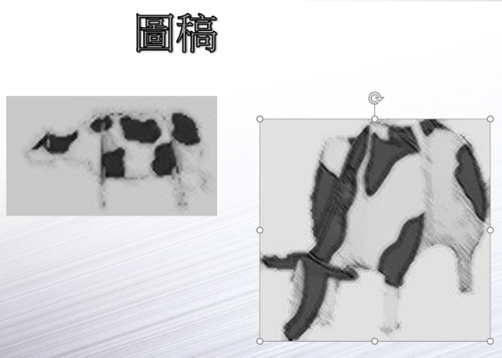
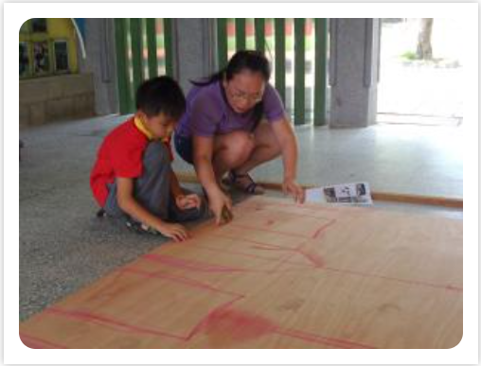
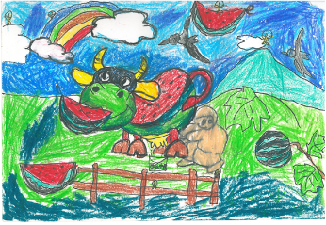
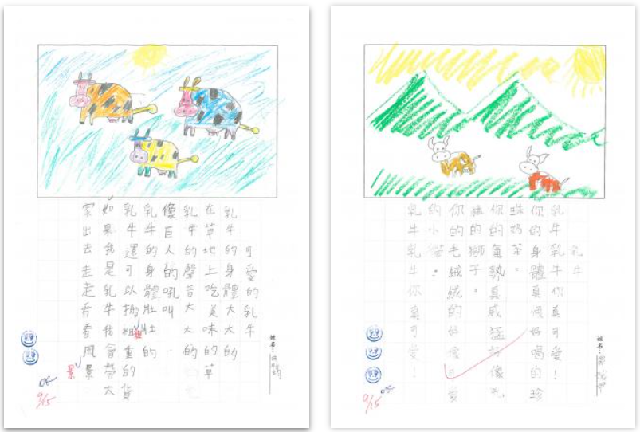
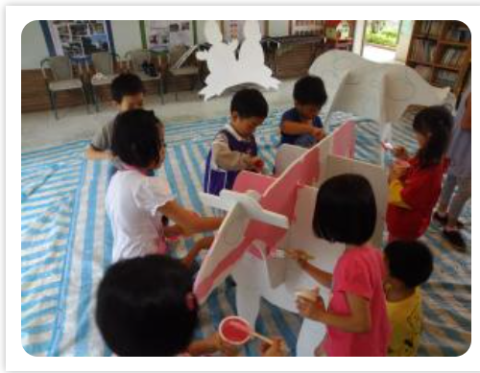
裝置藝術DIY+彩繪

Slide 11
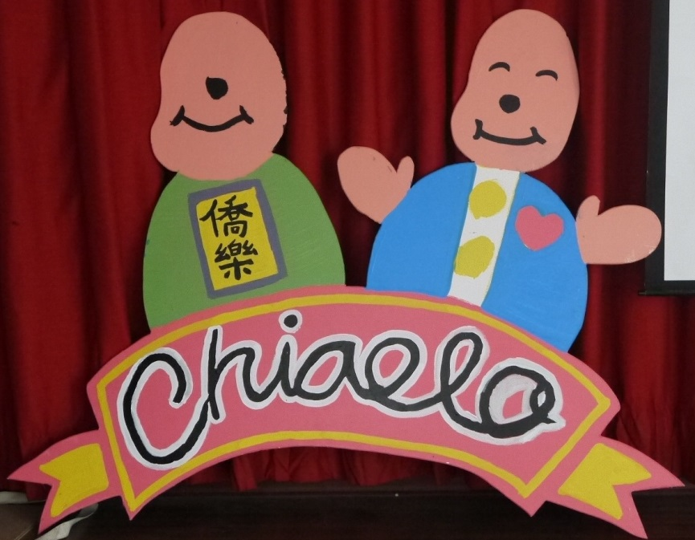
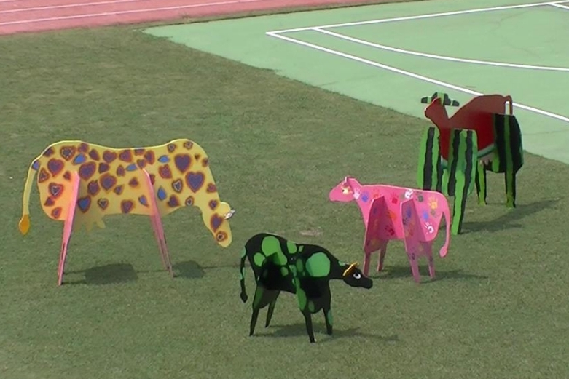
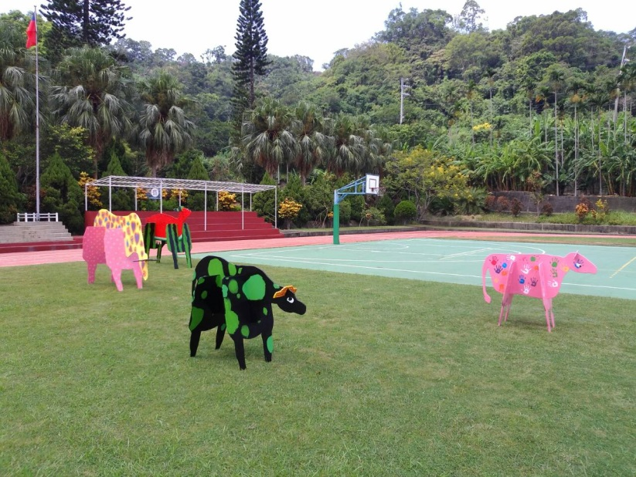
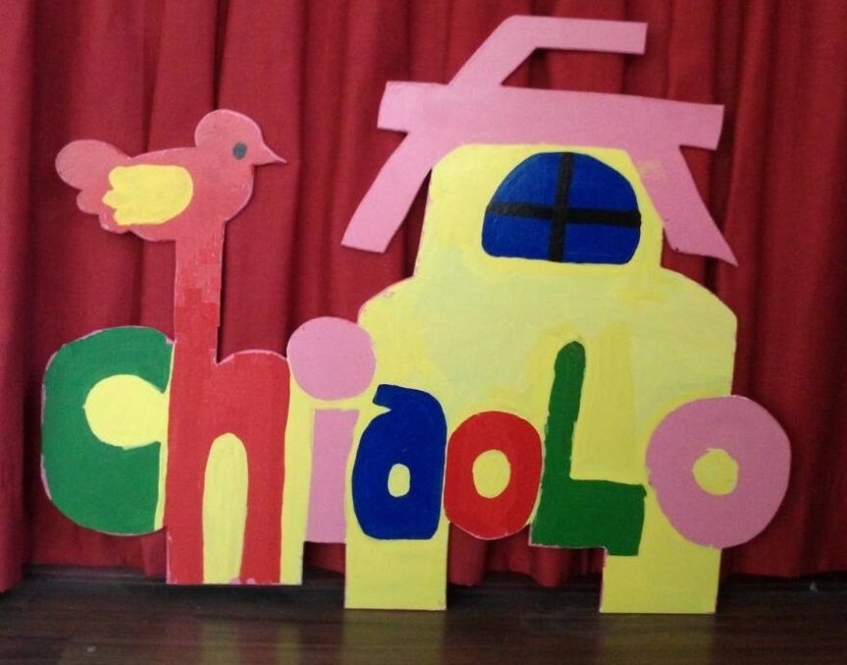
裝置藝術作品

Slide 12
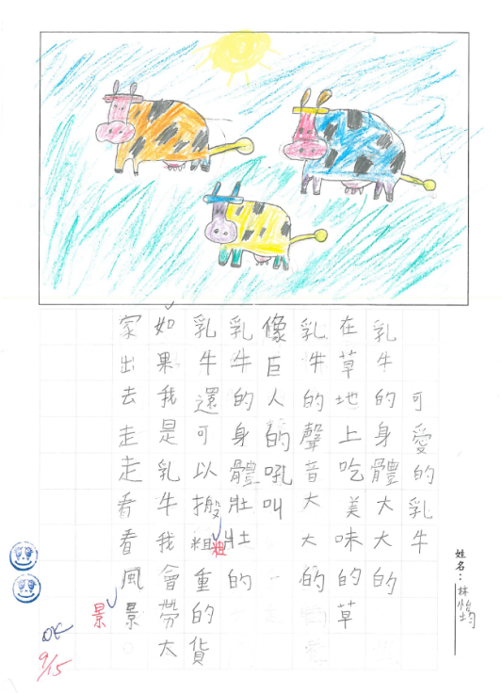
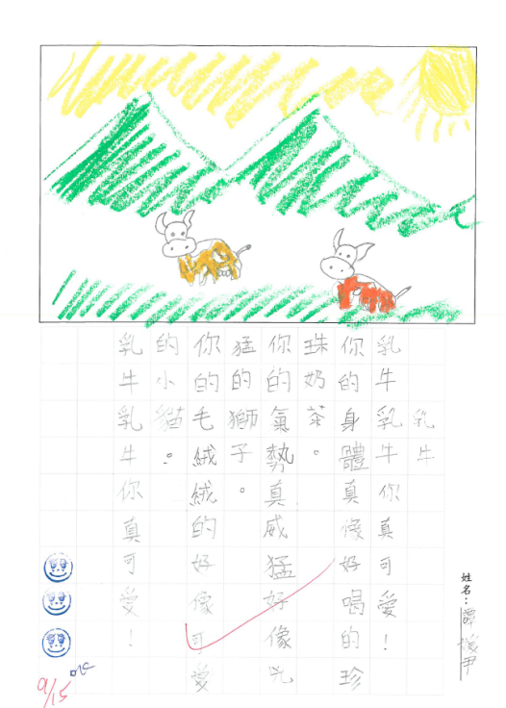
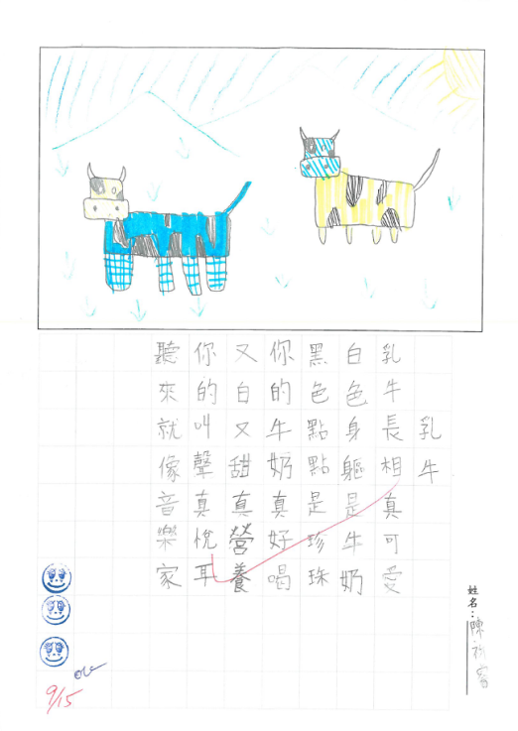
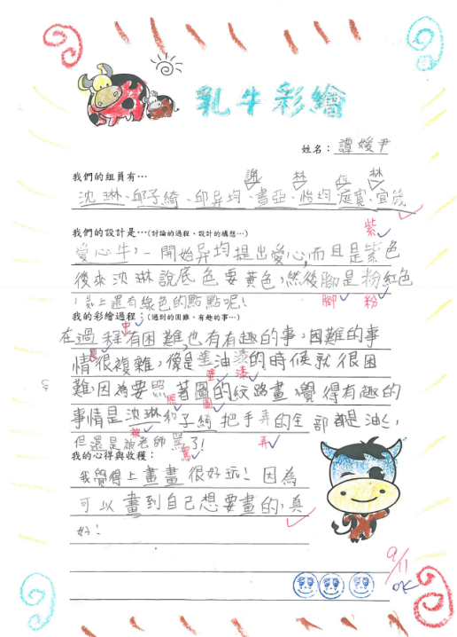
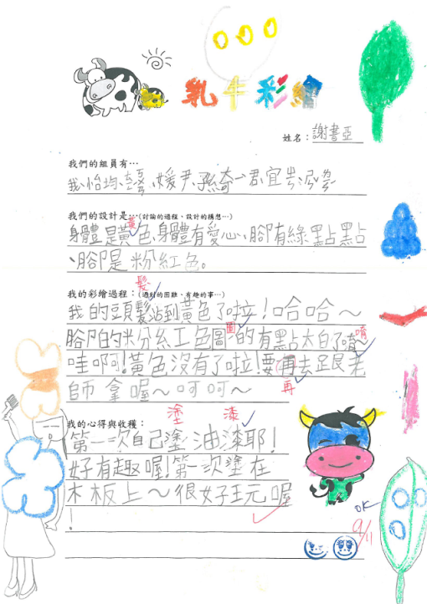
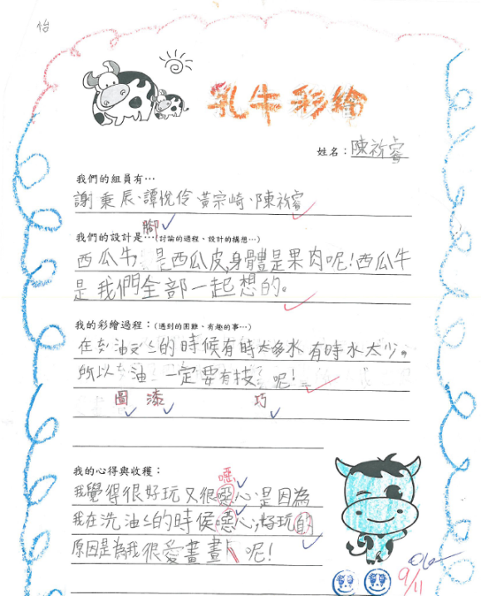
生活藝術家（發展活動）
融入於語文教學

Slide 13
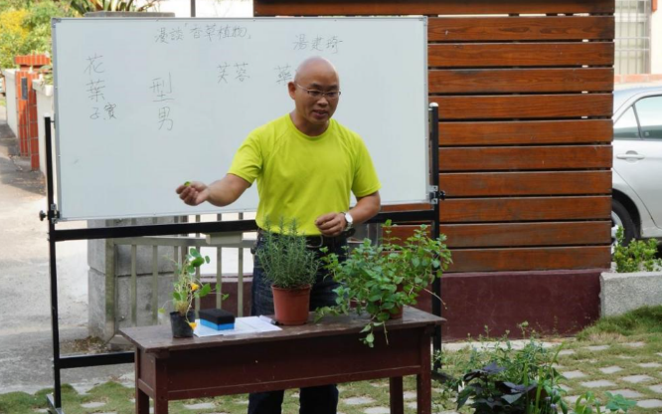
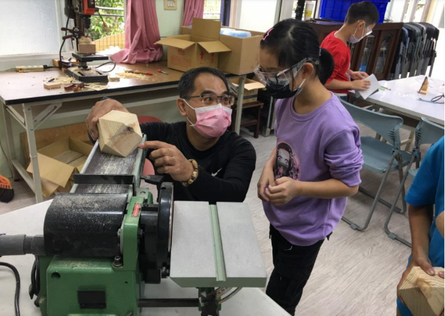
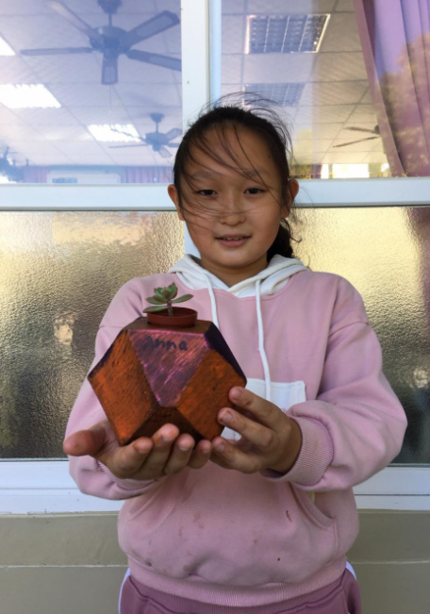
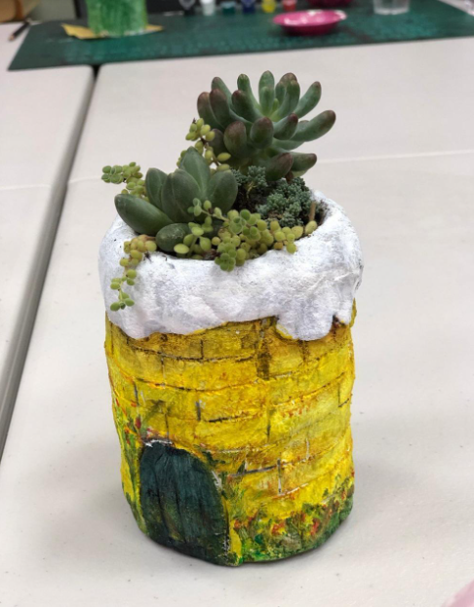
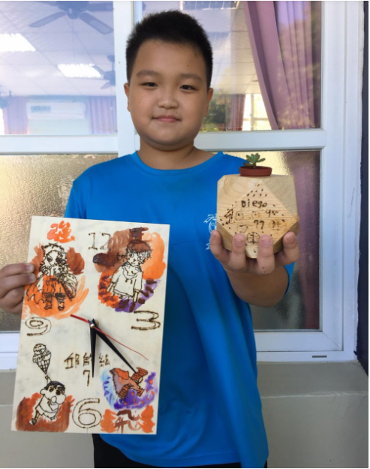
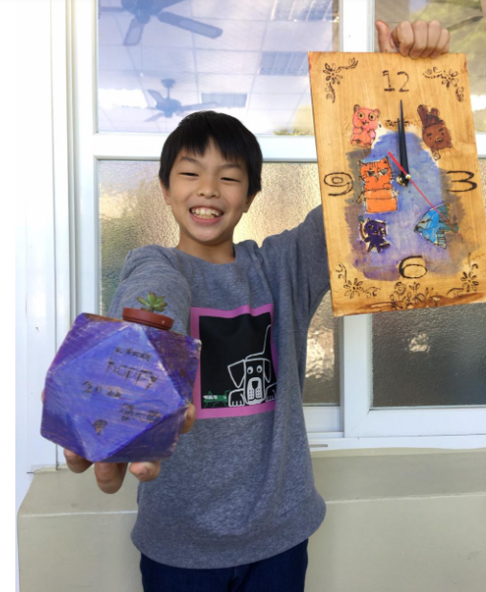
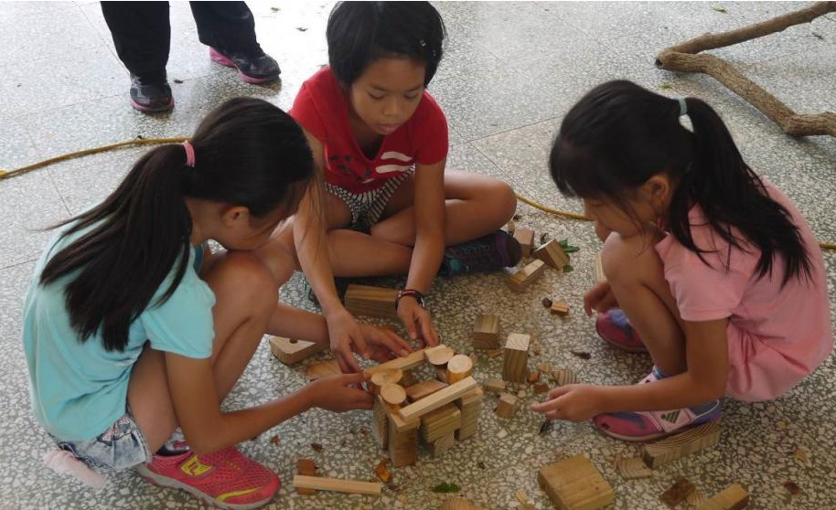
生活小木工與園藝

Slide 14
生活收藏家
「生活收藏家」攝影與停格動畫與彩繪展（共6節）
課程內容：（參加對象：3-6年級，攝影動畫課程4節、寫生課程2節）
（一）認識相機及其功能操作、基本攝影基本技術
（二）攝影與停格動畫製作基本技術
（三）攝影作品後製處理
（四）攝影（或停格動畫發表）展式
（五）油畫水彩寫生創作

Slide 15
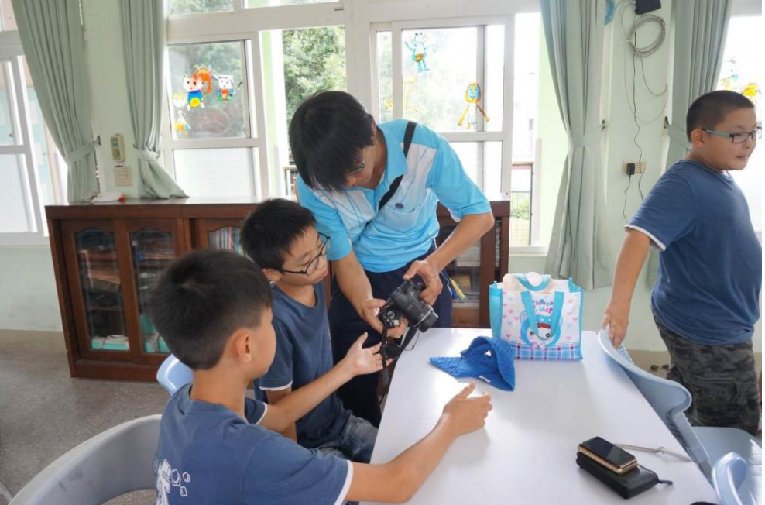
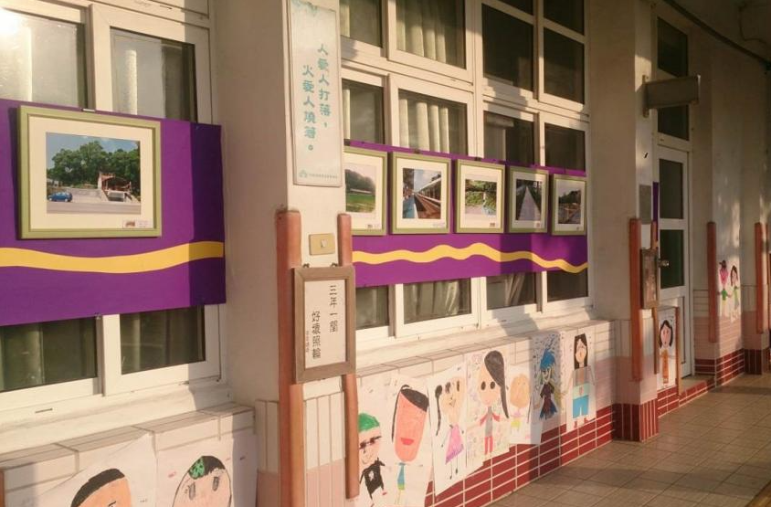
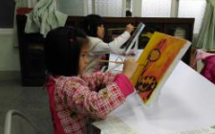
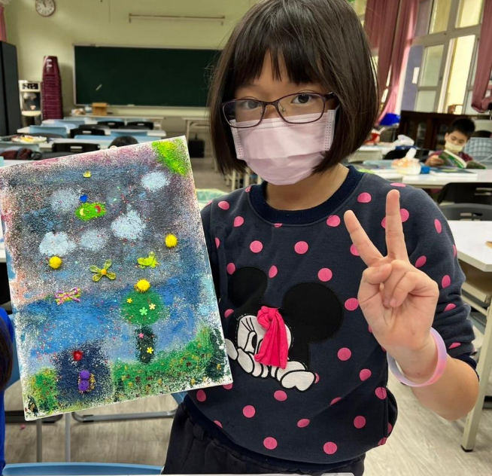
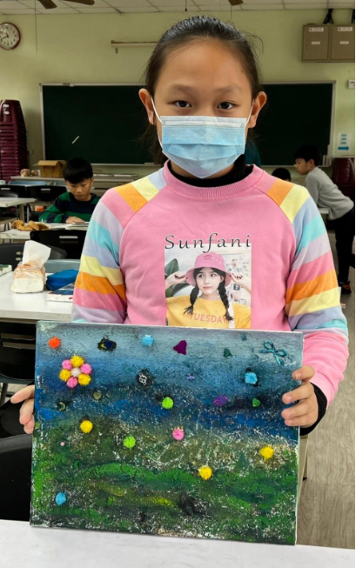
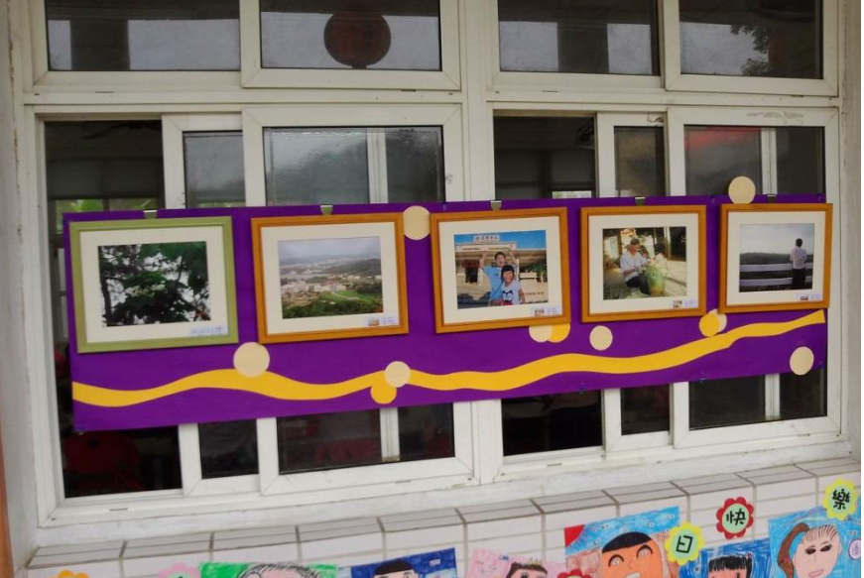
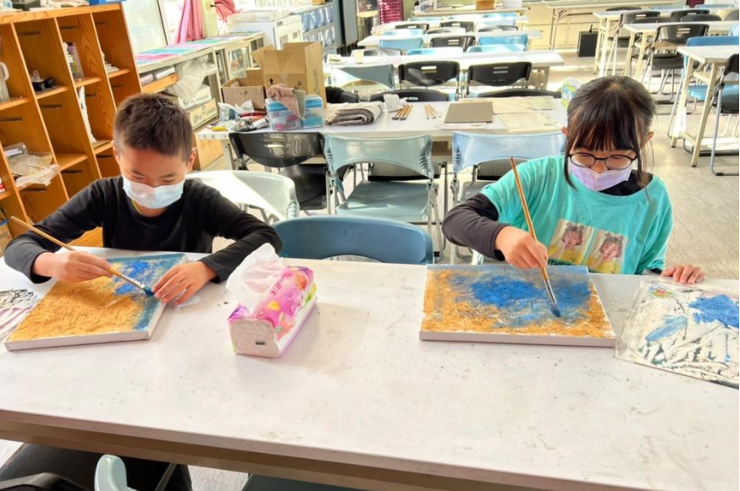

Slide 16
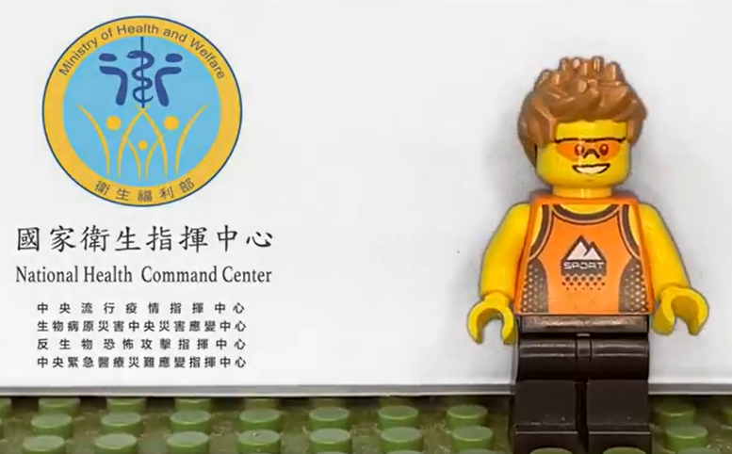
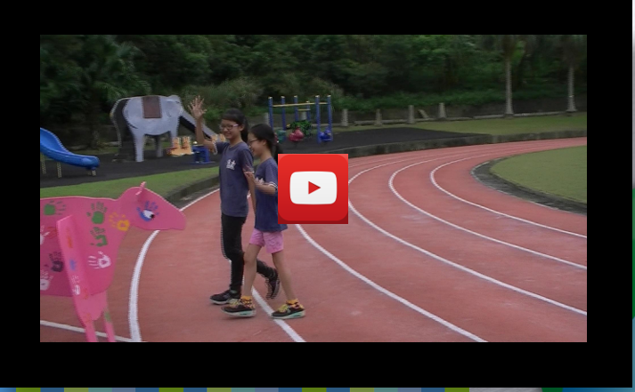
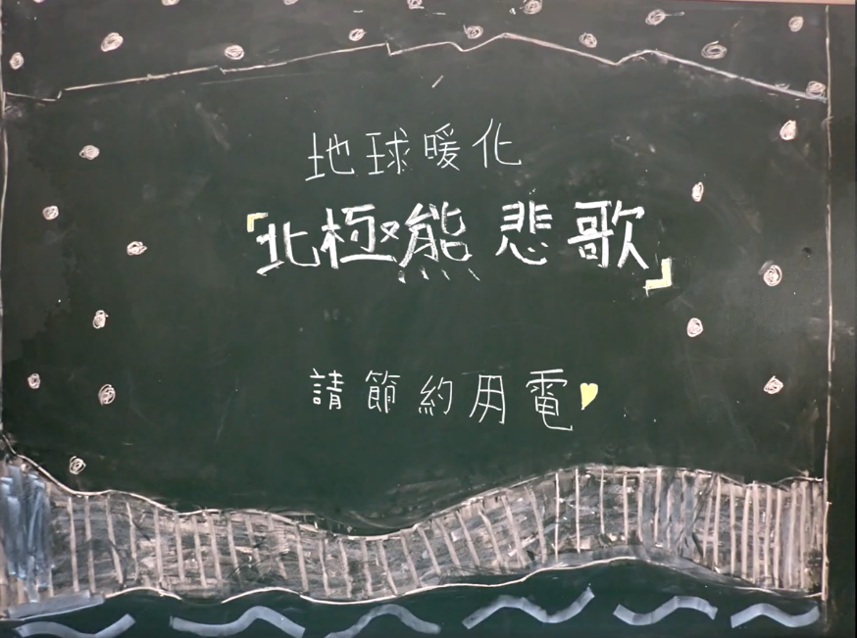
停格動畫
參加110年度學生展能停格動畫創作比賽榮獲高年級組特優、優等
生活防疫你和我
（特優）
牛的想像
北極熊悲歌
（優等）

Slide 17
鄉土表演家
「鄉土表演家」客家烏克麗麗演奏師與客家戲偶子偶劇課程（共110節）
（一）客家烏克麗麗演奏師課程（參加對象：1-4年級，共計90節）
（二）客家戲偶子偶劇課程內容：（參加對象：3-6年級，共計20節）

Slide 18
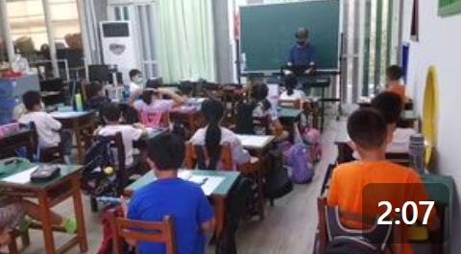
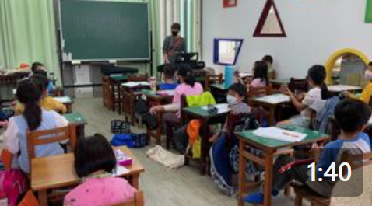
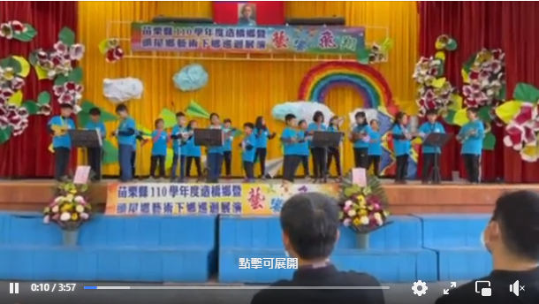
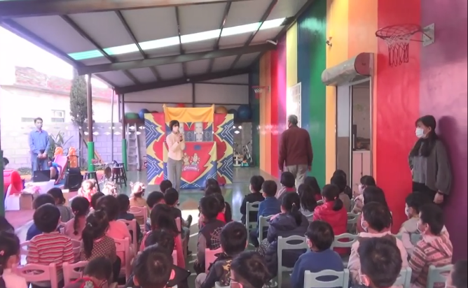
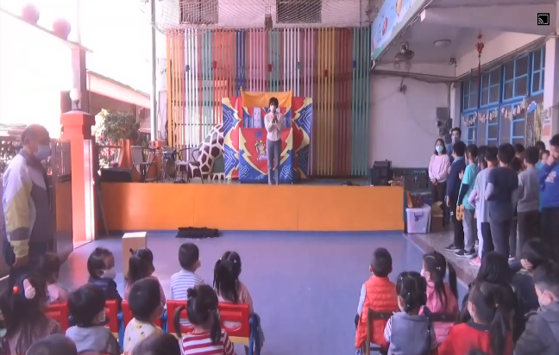
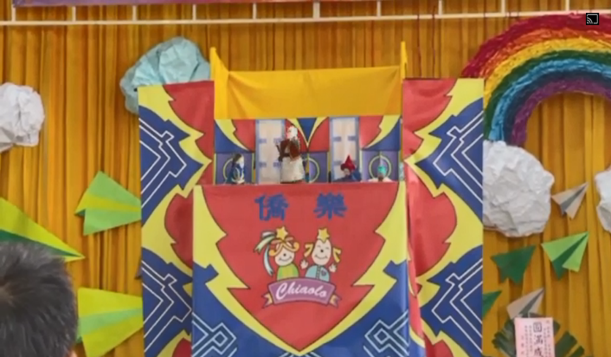
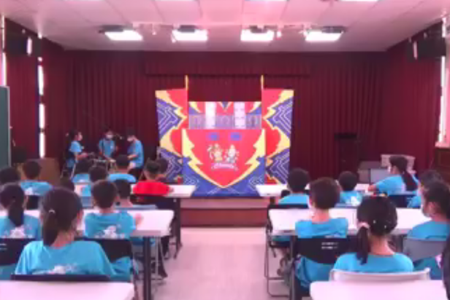
成果影像（超連結）
上課實況
歌曲演奏
藝術下鄉烏克麗麗演出
中祥幼兒園演出
東金幼兒園演出
藝術下鄉偶劇演出
校內偶劇成果發表

Slide 19
特色
以在地特色（酪農業、客家文化）創作裝置藝術妝點校園，並體驗客家戲劇、音樂之美
視覺藝術創作成品成為學校的識別系統，應用於學校網站、校刊、校服
攝影結合資訊停動畫學習，以環境議題為創作方向，參加獲佳績
木工創作，體驗創客精神，結合園藝植摘，提升生活美學
「鄉土表演家」之烏克麗麗社團與客家偶劇團，參與多場校內外成果發表，提升孩子成就感與演出經驗
相關教學活動記錄於學校臉書、創作成品廣見於
校園、家庭，達到教育行銷功能

